Slide 1
マネージャークラス
前回はプレイヤーとカメラをクラスにまとめてオブジェクトとしました。
ただ、一般的にはこれらのオブジェクトを直接使うことはあまりなく、
オブジェクトを管理するマネージャークラスを経由することが多いです。
マネージャークラス（管理クラス）とは、
オブジェクトの種類ごとに一元管理するクラスで、
プログラムをより綺麗にまとめることができます。
また移植性も上がり、ほかのゲームを作る際も、
多くの部分を使いまわすことができます。

Slide 2
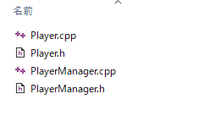
マネージャークラス
PlayerフォルダにPlayerManager.cpp/.hを追加しましょう。

Slide 3
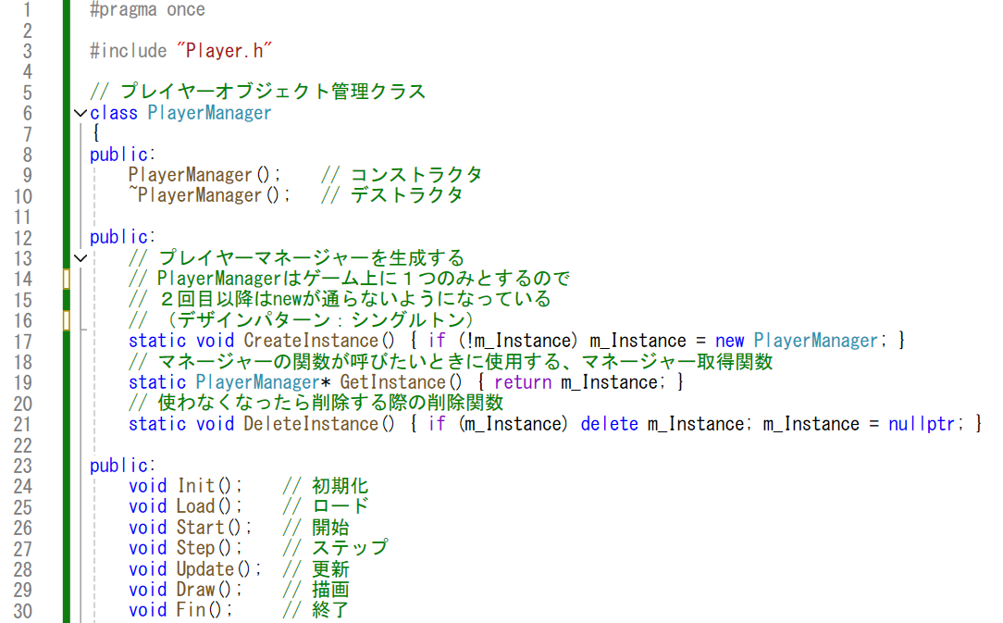
マネージャークラス
PlayerManager.hから書いていきます。

Slide 4
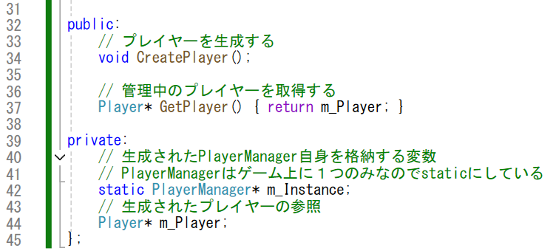
マネージャークラス
PlayerManager.hつづき

Slide 5
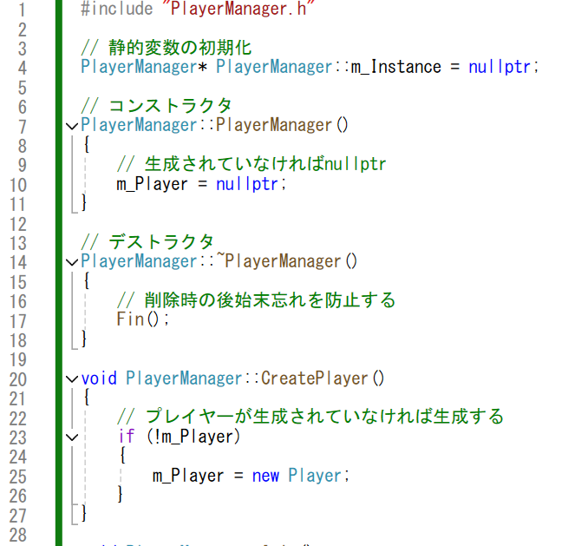
マネージャークラス
PlayerManager.cppに処理を書いていきます。

Slide 6
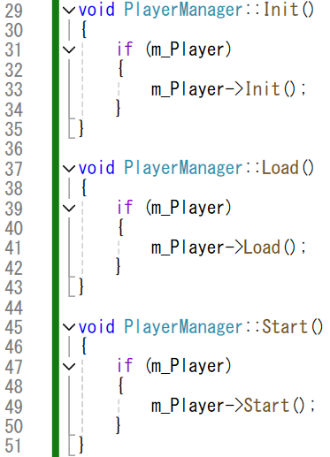
マネージャークラス
PlayerManager.cppつづき
Step関数以降も同様なので省略

Slide 7
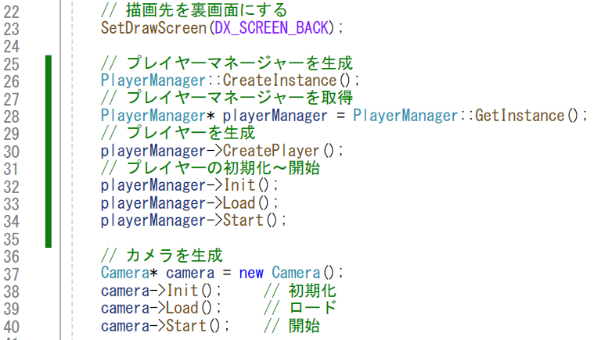
マネージャークラス
Main.cppでプレイヤーに関する処理を削除し、
PlayerMangaerを使う方法に置き換えましょう。

Slide 8
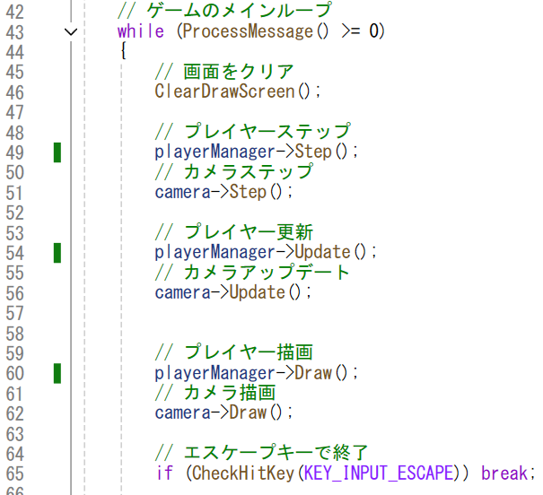
マネージャークラス
ループ処理もPlayerMangerから呼びます。

Slide 9
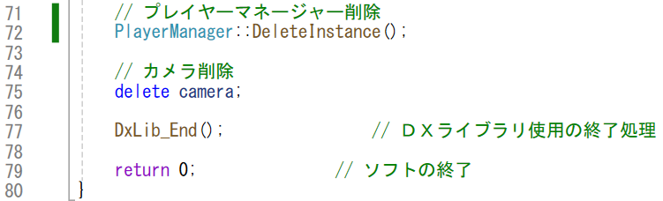
マネージャークラス
終了処理もPlayerMangerから呼びましょう。
動作確認して問題なく表示されるか確認しましょう。

Slide 10
マネージャークラス
マネージャークラスで管理することは、
プログラムの量も多くなり、少し面倒に感じるかもしれません。
ただし、プログラムの規模が大きくなるほど、
管理クラスは効力を発揮し、効率よく開発を進めることができます。
ゲーム制作で新たなオブジェクトを追加する際は、
必ずマネージャークラスもセットで作りましょう。

Slide 11
マネージャークラス 練習
PlayerManagerを参考にして、CameraManagerを作りましょう。

